Slide 1
运维五部消防系统设备操作培训
培训讲师：
培训日期：

Slide 2
01
培训目标及培训要求
02
消防系统简介
03
消防系统设备操作

Slide 3
培训目标及培训要求
培训目标：认清消防安全工作的重要性，加强消防安全管理，提高全体员工的消防安全意识和防火灭火能力，及时发现和消除火灾隐患，确保财产安全和人身安全，避免火灾危害，形成企业安全文化…….
认识消防系统构成
培训要求
掌握消防系统设备操作
熟练掌握消防系统维护
解决日常发生问题

Slide 4
消防系统简介
消防系统组成
火灾自动报警控制系统
排烟、灾后清空系统
自动喷水灭火系统
消火栓系统
注：此系统功能组成是根据润泽信息中心A-5数据模组的消防控制设备所列举。所有可控设备信号均能反馈到消防控制室消防报警控制器。
火灾应急广播控制
火灾应急照明与疏散指示标志
气体灭火系统

Slide 5
消防系统简介
一、火灾自动报警控制系统
1.简介：
火灾自动报警系统是由触发装置、火灾报警装置、联动输出装置以及具有其它辅助功能装置组成的，它具有能在火灾初期，将燃烧产生的烟雾、热量、火焰等物理量，通过火灾探测器变成电信号，传输到火灾报警控制器，并同时以声或光的形式通知整个楼层疏散，控制器记录火灾发生的部位、时间等，使人们能够及时发现火灾，并及时采取有效措施，扑灭初期火灾，最大限度的减少因火灾造成的生命和财产的损失，是人们同火灾做斗争的有力工具。

Slide 6
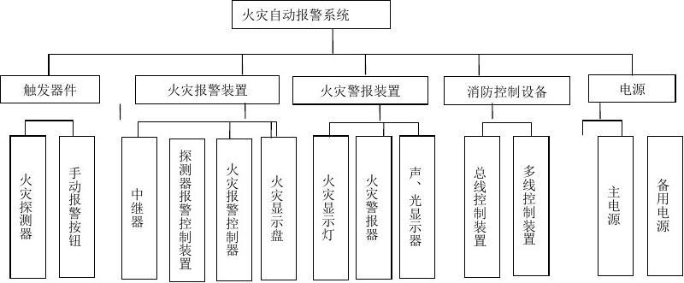
消防系统简介
2.火灾自动报警控制系统组成：

Slide 7
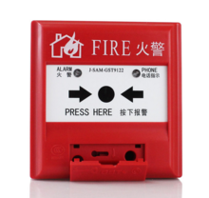
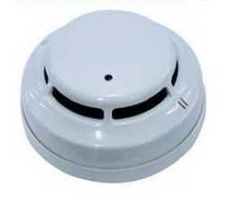
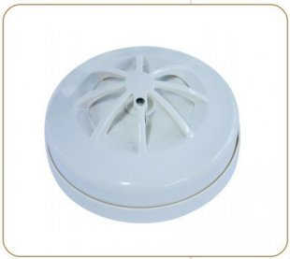
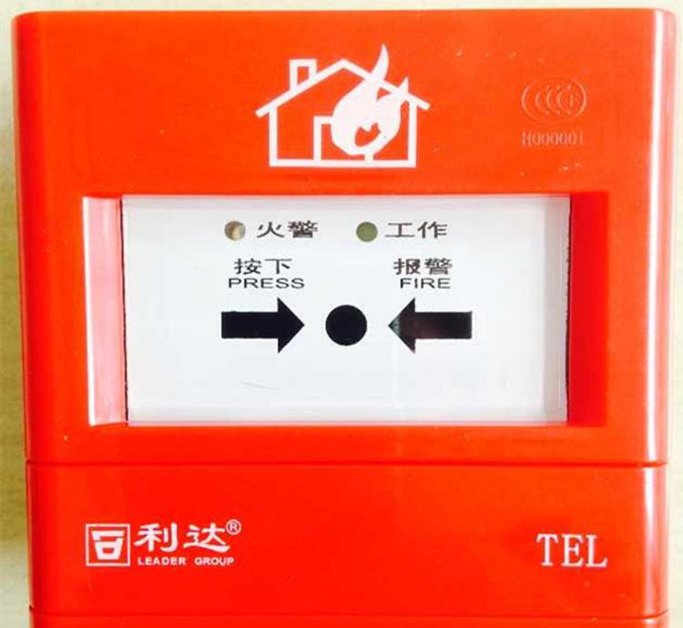
消防系统简介
（1）触发器件
感烟探测器是利用火灾烟雾对光产生吸收和散射作用来探测火灾的一种装置
当人员发现火灾时，在火灾探测器没有探测到火灾的时候，人员手动按下手动报警按钮，报告火灾信号
感烟探测器
手动报警按钮
感烟探测器是通过温度差来检测火灾的一种装置
安装在消火栓箱内，可直接触发远程启动消防泵
感温探测器
消火栓报警按钮

Slide 8
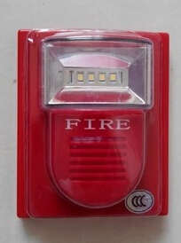
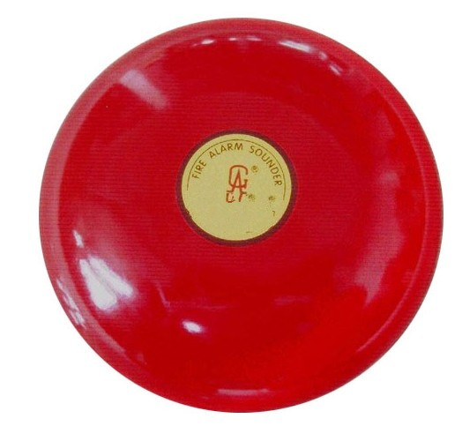
消防系统简介
（2）警报装置
火灾警报装置—消防警铃 、声光报警器；消防联动时可发出声光一样的报警信号。
消防警铃
声光报警器

Slide 9
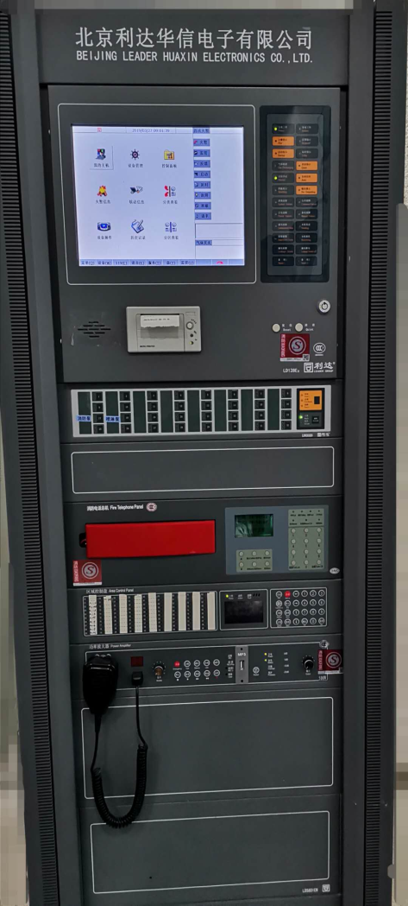
消防系统简介
（3）火灾报警控制器
火灾报警控制器是火灾自动报警系统的心脏，可向探测器供电，具有下述功能 :
（1）用来接收火灾信号并启动火灾报警装置。该设备也可用来指示着火部位和记录有关信息。
（2）能通过火警发送装置启动火灾报警信号或通过自动消防灭火控制装置启动自动灭火设备和消防联动控制设备。
（3）自动的监视系统的正确运行和对特定故障给出声、光报警。

Slide 10
消防系统简介
二、排烟、灾后清空系统
排烟系统的作用是建筑内一旦发生烟火灾情，能迅速启动，及时地把烟气排出建筑外，使疏散人员、救灾人员不被烟火所困，减少人员的伤亡和财产损失，为救人救火创造有利的条件。排烟系统一般采用机械排烟方式或者自然通风方式。
机械排烟系统是由排烟口、排烟防火阀、排烟管道、排烟风机、排烟出口及防排烟控制器等组成。当建筑物内发生火灾时，由火场人员手动控制或由烟感控制器（联动）将火灾信号传递给排烟控制器，打开排烟口以及和排烟口联动的排烟防火阀，最后由屋顶的排烟机将烟气通过排烟管道排出室外。

Slide 11
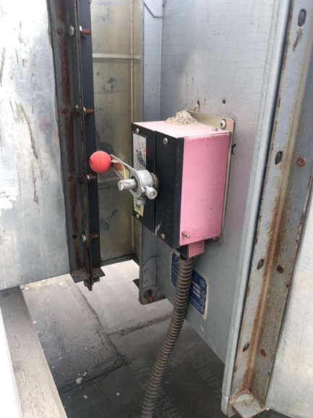
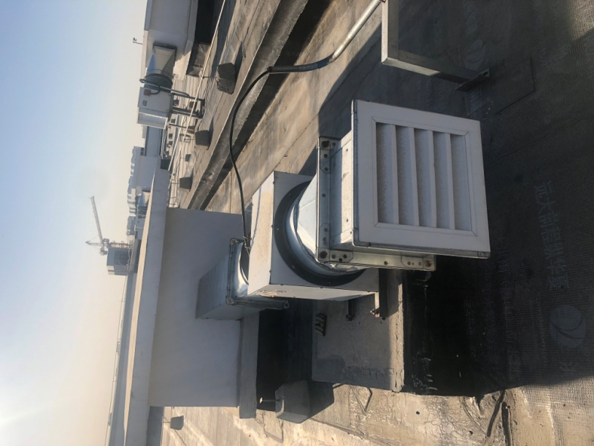
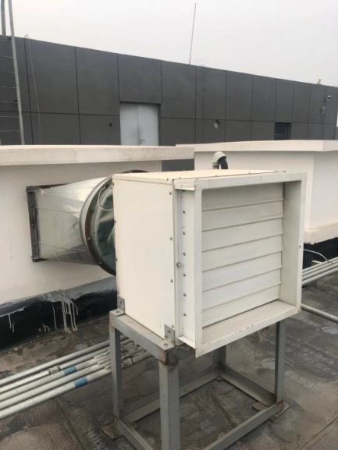
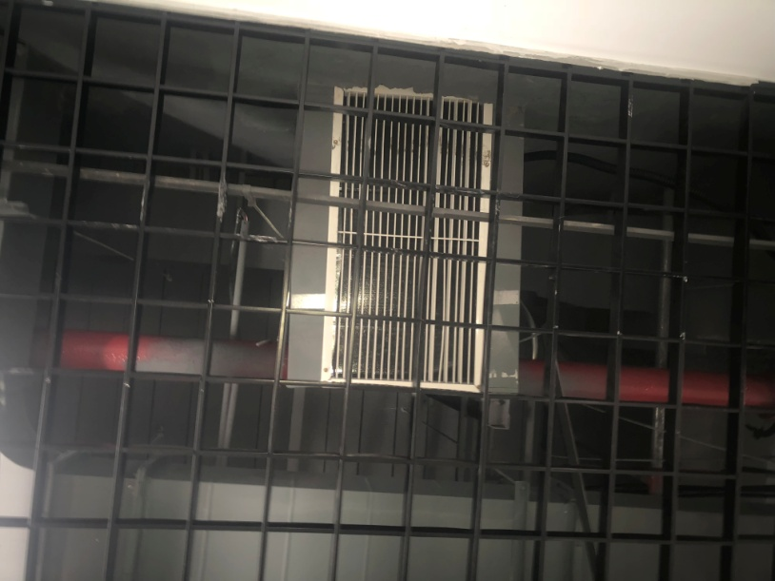
消防系统简介
排烟口
排烟出口
排烟风机和出口
排烟防火阀

Slide 12
消防系统简介
三、自动喷水灭火系统
1.简介
自动喷水灭火系统是人们同火灾斗争中出现和发展起来的一种固定式自动灭火系统，是当今世界上公认的最为有效的自救灭火措施，是应用最为广泛、用量最大的自动灭火系统。它具有自动灭火和自动报警的功能。它用水作灭火剂，平时处于准工作状态，一旦保护区域内发生火灾，火灾发生区域的自动喷水灭火系统会发生动作，喷洒水雾或水滴，起到延缓火势和扑灭火灾的作用。
自动喷水灭火系统由洒水喷头、报警阀组、水流报警装置(水流指示器或压力开关)等组件，以及管道、供水设施组成，并能在发生火灾时喷水的自动灭火系统。该系统平时处于准工作状态，当设置场所发生火灾时，喷头或报警控制装置探测火灾信号后立即自动启动喷水，用于扑救建、构筑物初期火灾。

Slide 13
消防系统简介
2.自动喷水系统的分类
按安装喷头的开启形式不同分类：
湿式系统（A-5数据中心）
注：A-5数据中心采用湿式自动喷水灭火系统
干式系统
闭式系统
预作用系统
自动喷水灭火系统
重复启闭预作用系统
自动喷水-泡沫联动系统
雨淋系统
开式系统
雨幕系统

Slide 14
消防系统简介
3.湿式系统组成和工作原理
湿式系统由湿式报警阀组、闭式喷头、水流指示器、控制阀门、末端试水装置、管道和供水设施等组成。系统的管道内充满有压水，一旦发生火灾，喷头动作后立即喷水。
在环境温度不低于4℃、不高于70℃的建筑物和场所(不能用水扑救的建筑物和场所除外湿式系统使用范围:)都可以采用湿式系统。该系统局部应用时，适用于室内最大净空高度不超过8m、总建筑面积不超过1000㎡的民用建筑中的轻危险级或中危险级Ⅰ级需要局部保护的区域。
工作原理:火灾发生的初期，建筑物的温度随之不断上升，当温度上升到以闭式喷头温感元件爆破或熔化脱落时，喷头即自动喷水灭火。该系统结构简单，使用方便、可靠，便于施工，容易管理，灭火速度快，控火效率高，比较经济，适用范围广，占整个自动喷水灭火系统的75%以上，适合安装在能用水灭火的建筑物、构筑物内。

Slide 15
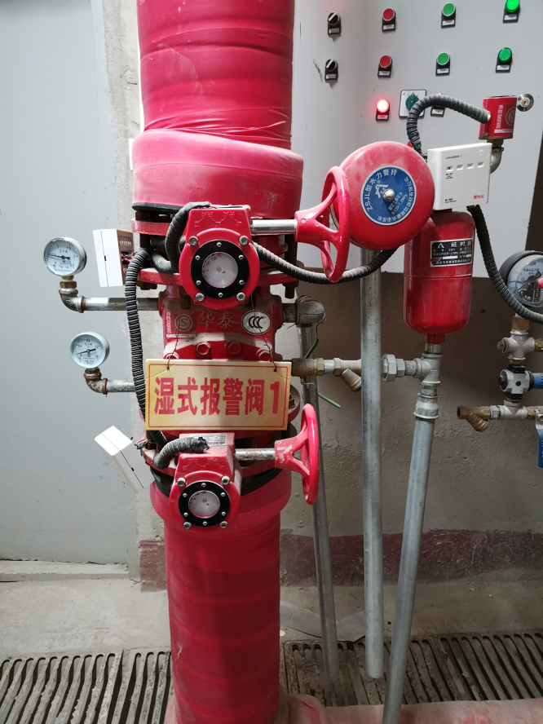
消防系统简介
湿式报警阀：
是一个允许水流单向流动的单向阀，上下均有压力表。与它相连的有一套报警装置，有阀门、延时器、压力开关、水力警铃组成。平时报警阀上下压力平衡，当喷头喷水时，阀门上方压力下降，阀门就会打开，下方的水便会向上流动，一部分水就会进入报警管道里来引发压力开关和水力警铃。压力开关动作能直接启动喷淋泵，水力警铃发出声响能提醒周围人群。
湿式报警阀

Slide 16
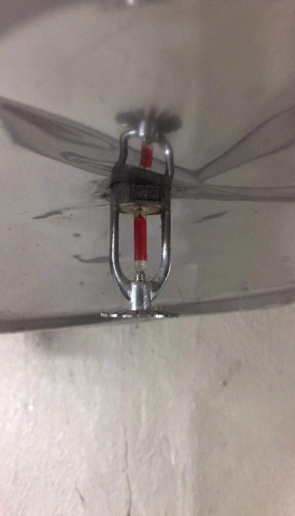
消防系统简介
4.湿式系统组成介绍
洒水喷头：
在整套系统中，只有喷头会经常出现在我们的视线。因为灭火所用的水就是由它而出，就是由它来感应现场的状况来带动整套系统运作的。我们平时见的多的一般是吊顶型喷头，直接安装在吊顶下方，看起来也比较美观。在喷头内部有感应温度的玻璃球，常见的一般是68度。也就是当喷头周围温度达到68度，玻璃球就会受热膨胀炸裂，那么水就会自动从喷头喷出了。
洒水喷头68℃

Slide 17
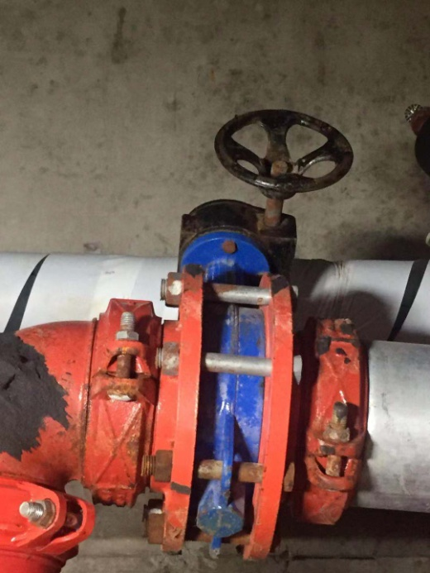
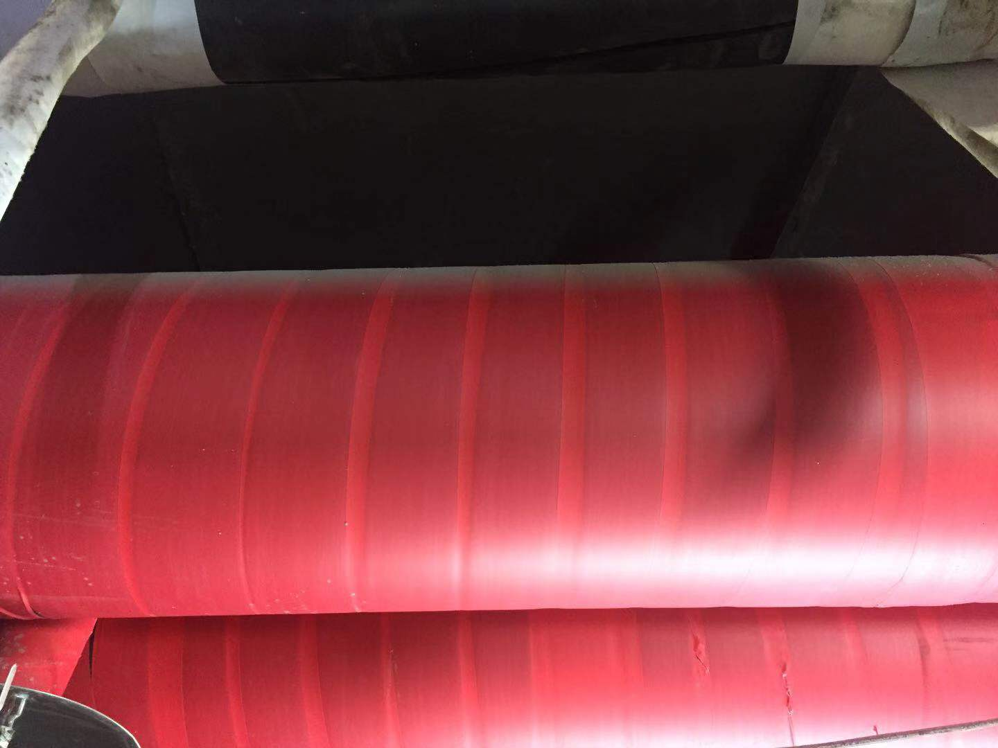
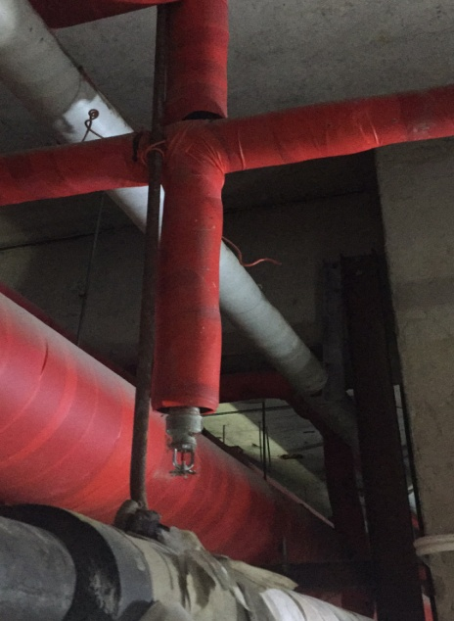
消防系统简介
与喷头连接就是相应的消防管道了，管道的半径大小与它所承载的喷头数量有关，数量越多，半径越大。系统一般按楼层划分区域，在每个区域初始位置会有信号阀和水流指示器。信号阀是用来控制此区域的水量，阀门的启闭状态会以信号方式传至消防控制室。水流指示器是用来感应此区域的水流状况，当喷头开始喷水时，管道内的水开始流动，水流指示器就会产生信号通知控制室。
信号蝶阀
管道

Slide 18
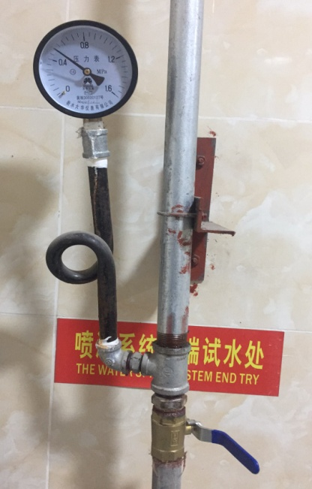
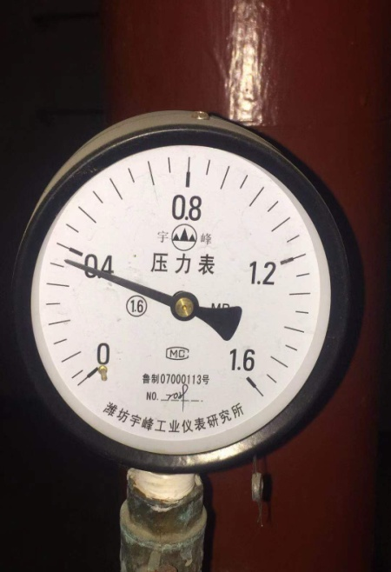
消防系统简介
每个区域的末端会有一套末端试水装置，有阀门、管道和压力表组成。用它可以测试整套系统的运行状况，打开阀门，水便流出，和喷头炸裂喷水的效果是一样的。另外通过压力表的示数可以查看此区域的水压值来判断系统是否保持正常的水压，开启末端试水装置，出水压力不应低于0.05Mpa。
末端试水装置
压力表

Slide 19
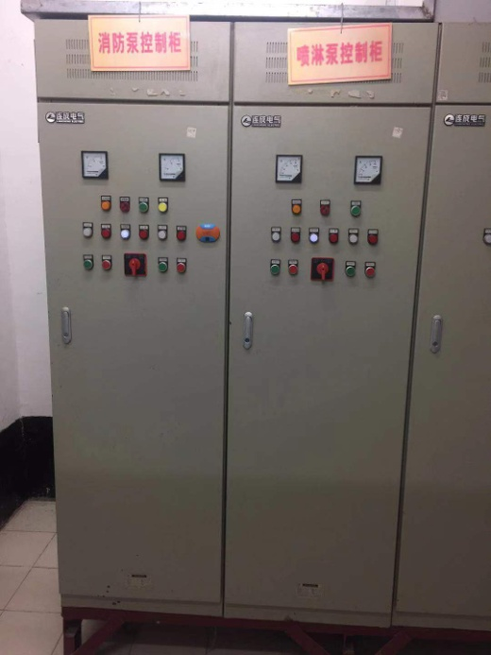
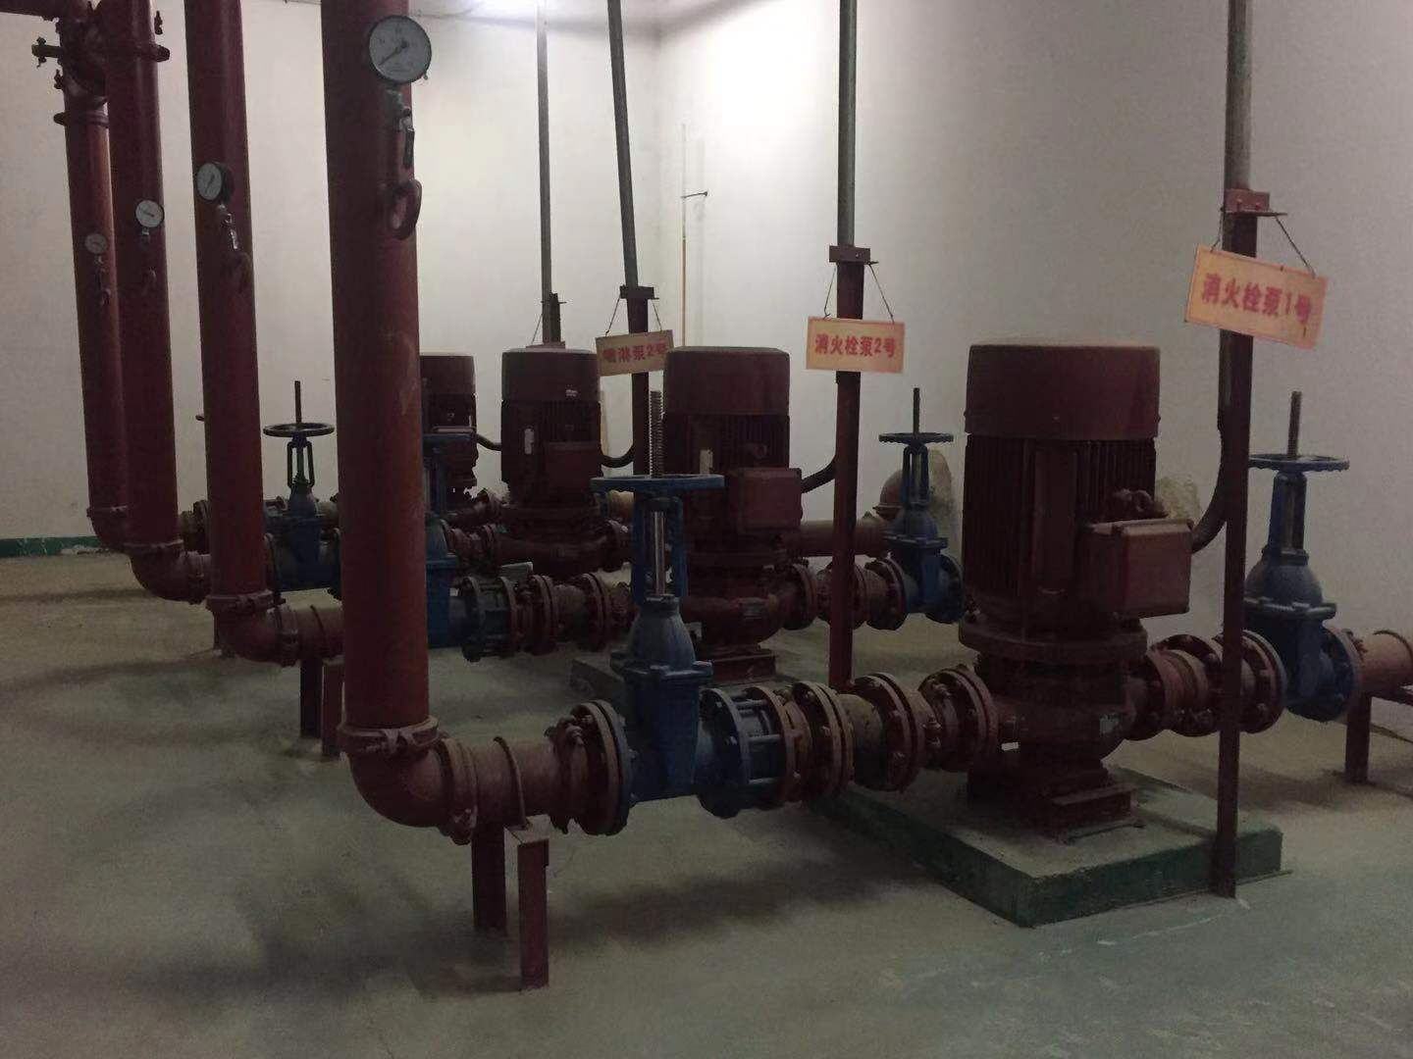
消防系统简介
与报警阀相连的是喷淋泵，喷淋泵一般有两台，采用一主一备工作模式，一台故障时另一台可以工作来保证系统的正常运行，通过电线与水泵控制柜连接，在水泵控制柜上可以直接控制喷淋泵的启闭。
喷淋泵控制柜
喷淋泵

Slide 20
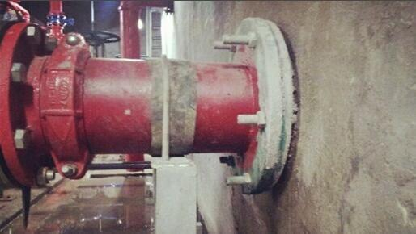
消防系统简介
通过管道与喷淋泵连接的便是系统的始端——消防水池。下图管道右边的墙就是消防水池的墙了。不仅喷淋泵从池内取水，而且消火栓泵也是从它抽水的。它的储水量要满足所有水系统的用水，比如自动喷水灭火系统、消火栓系统等。

Slide 21
消防系统简介
（5）湿式自动喷水灭火系统工作原理示意图：
发生火灾
感烟感温探测器报警
喷头动作
水流指示器动作
系统侧管网压力低于供水侧
湿式报警阀动作
延时器动作
报警阀压力开关动作
水力警铃报警
消防控制器
启动消水泵
火灾前期由高位水箱供水
喷水灭火
确认灭火
停泵

Slide 22
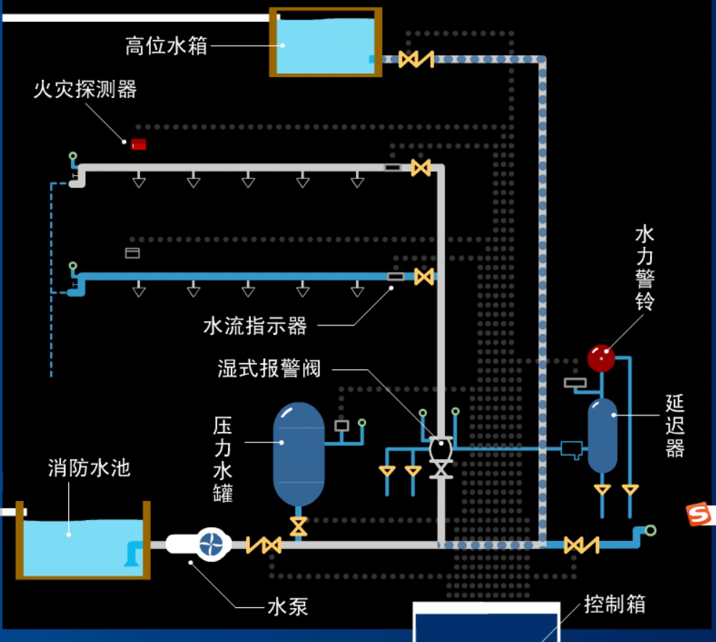
消防系统简介
（6）湿式自动喷水灭火系统工作原理动图：

Slide 23
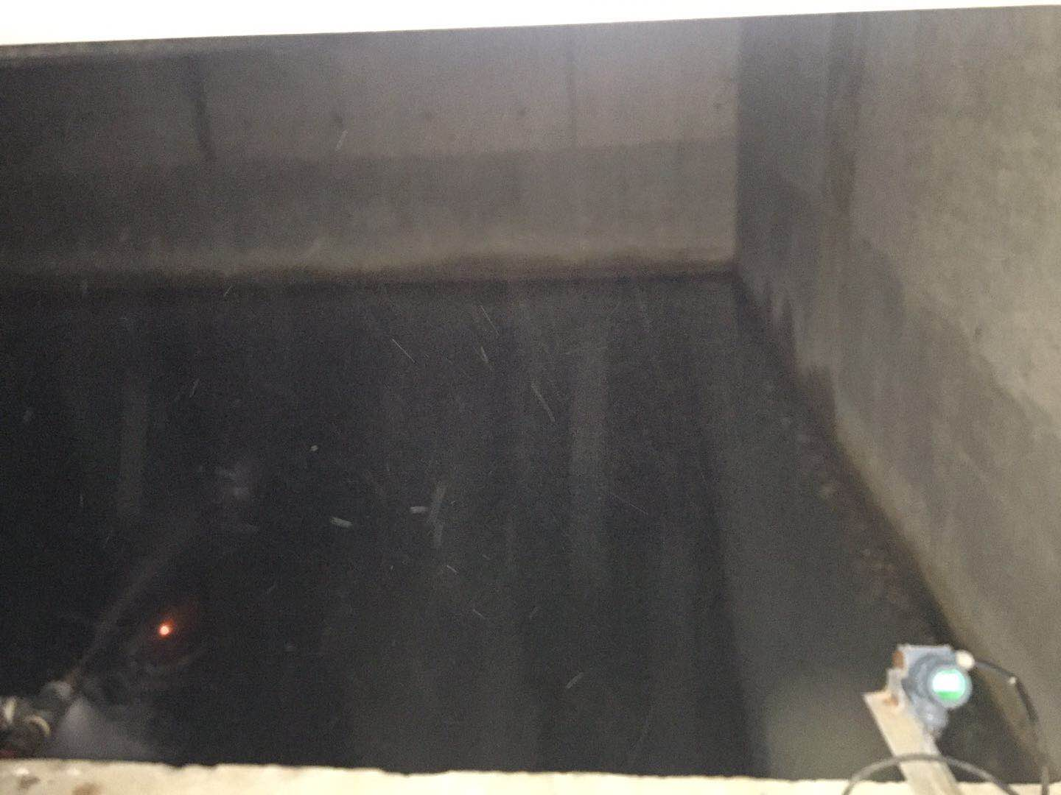
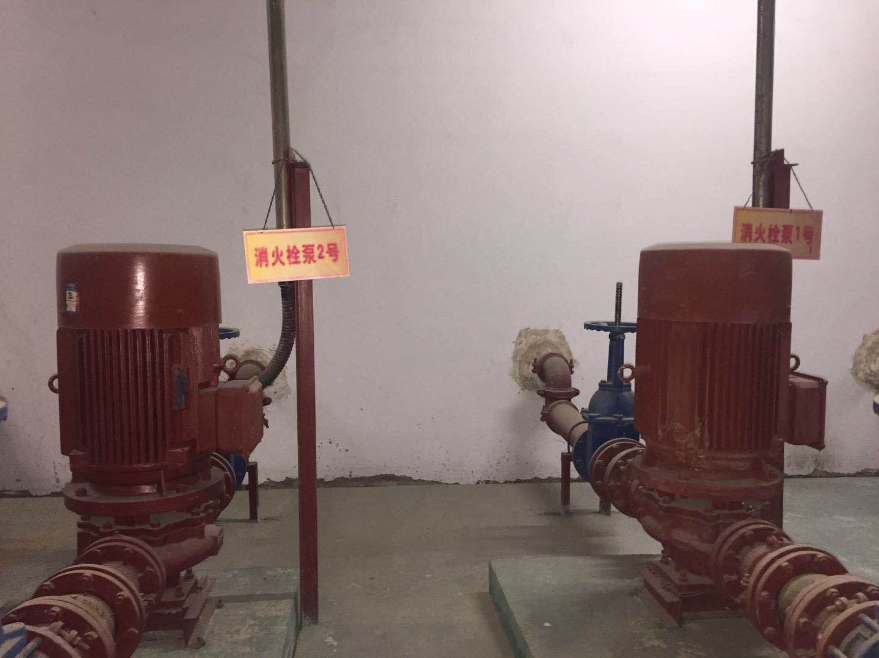
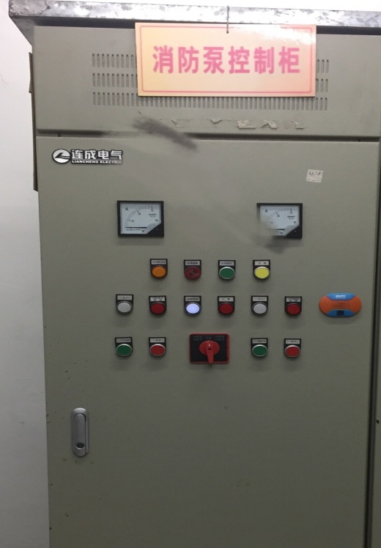
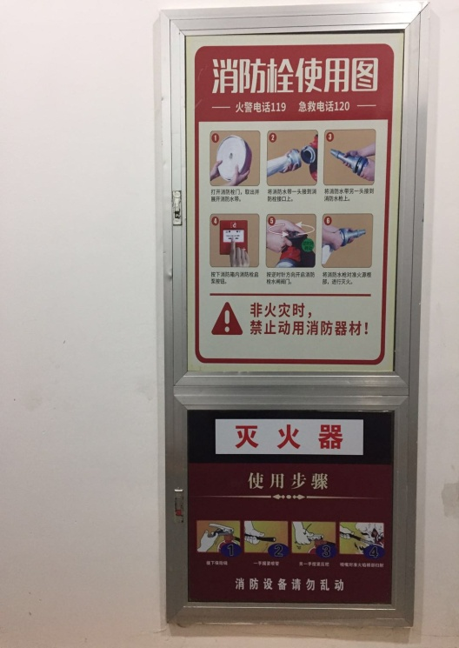
消防系统简介
四、消火栓灭火系统
消火栓灭火系统是最常用的灭火系统，由蓄水池、加压送水装置(水泵)及室内消火栓等主要设备构成。
消防水池
消防水泵
消防水泵控制柜
室内消火栓

Slide 24

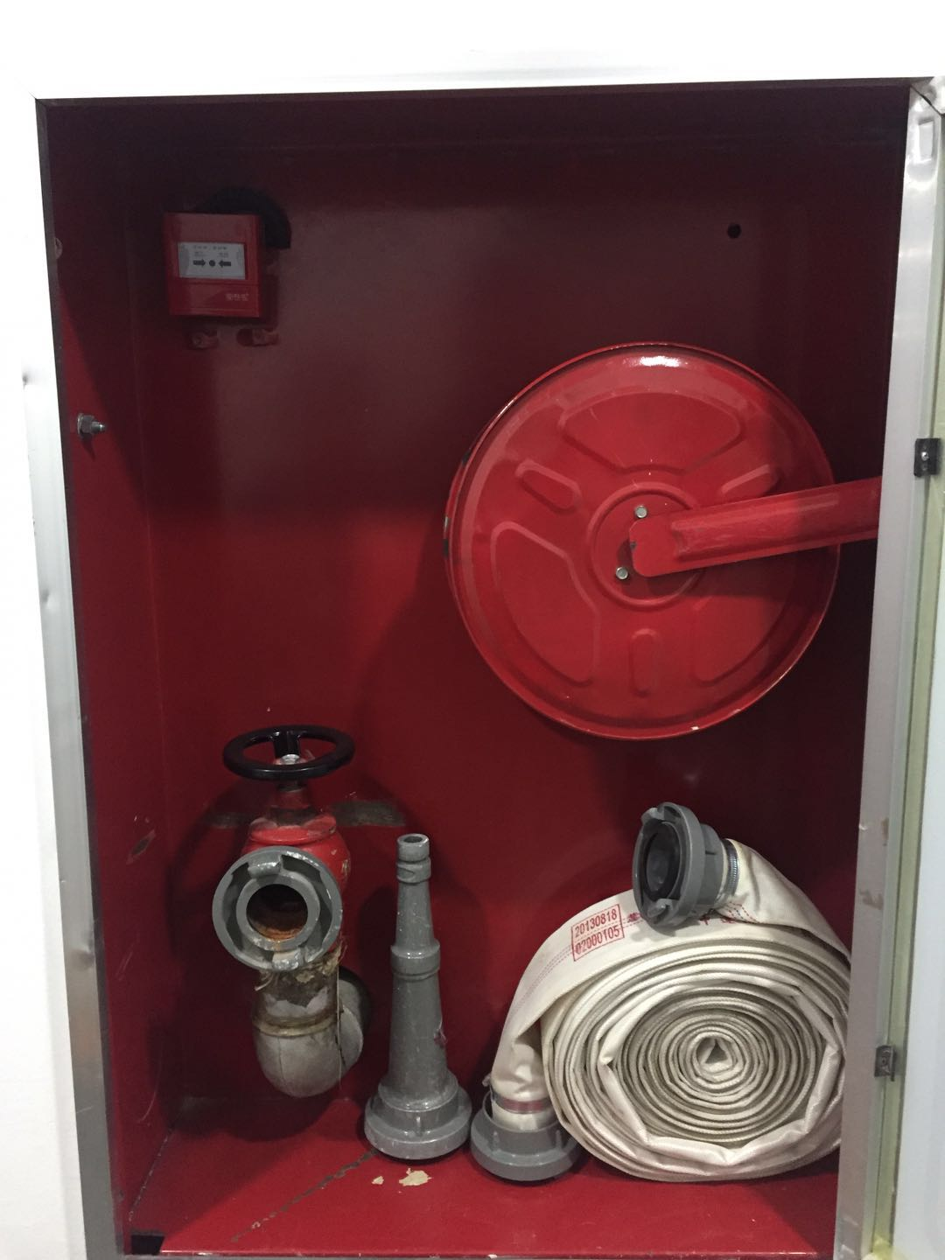
消防系统简介
室内消火栓设备组成由消火栓箱体、消火栓箱门、消防水带、消防水枪、消火栓栓阀、消火栓报警按钮、消防软管卷盘、消火栓接口组成。

Slide 25
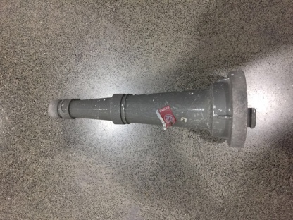
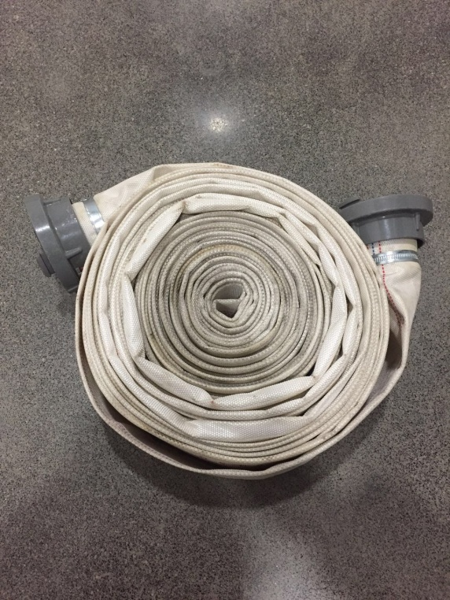
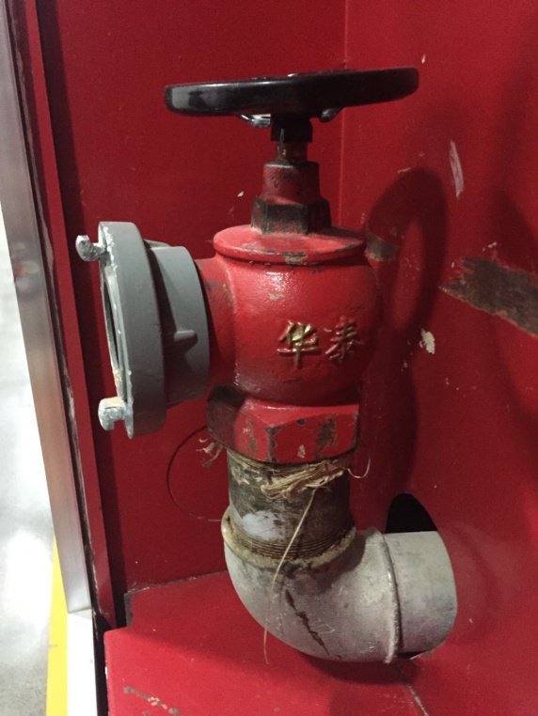
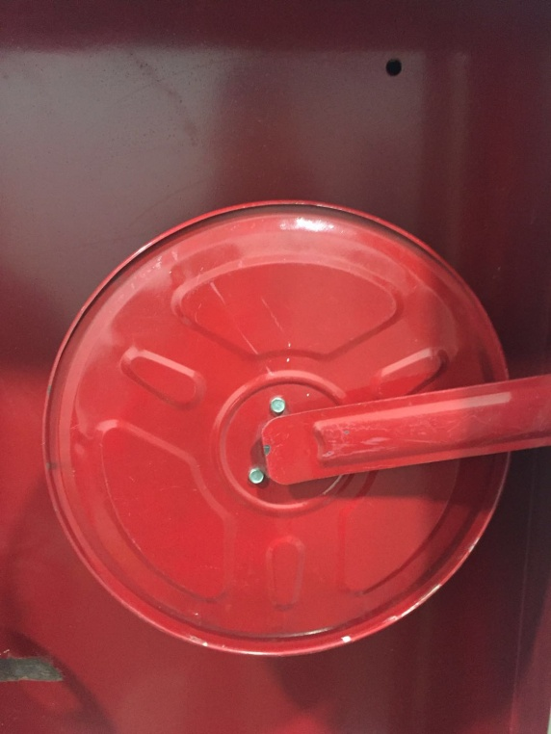
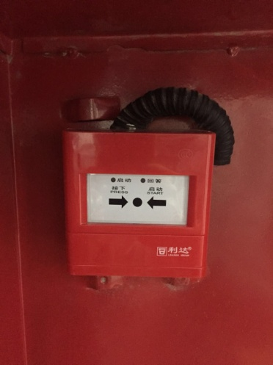
消防系统简介
室内消火栓组成：
水枪
消防水带
消火栓阀门
软管卷盘
报警按钮

Slide 26
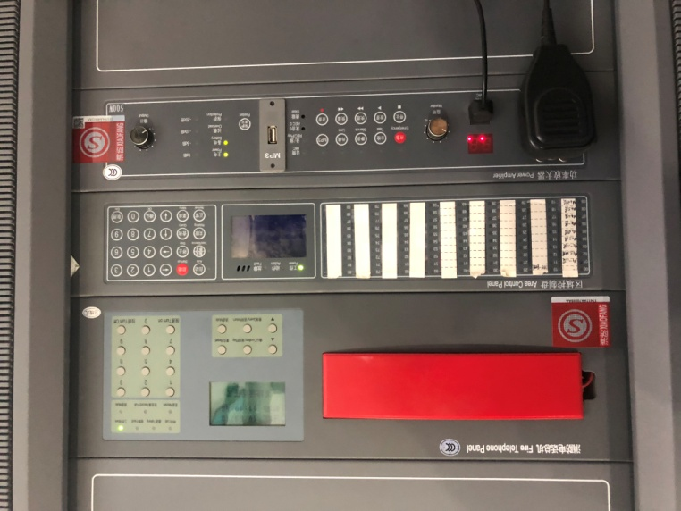

消防系统简介
五、火灾应急广播系统
消防广播系统也叫应急广播系统，是火灾逃生疏散和灭火指挥的重要设备，在整个消防控制管理系统中起着极其重要作用。在火灾发生时，应急广播信号通过音源设备发出，经过功率放大后，由广播切换模块切换到广播指定区域的音箱实现应急广播。一般的广播系统主要由主机端设备:音源设备、广播功率放大器、火灾报警控制器(联动型)等，及现场设备:输出模块、音箱构成。
消防广播主机
扬声器

Slide 27
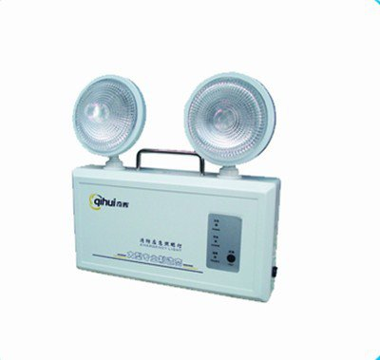
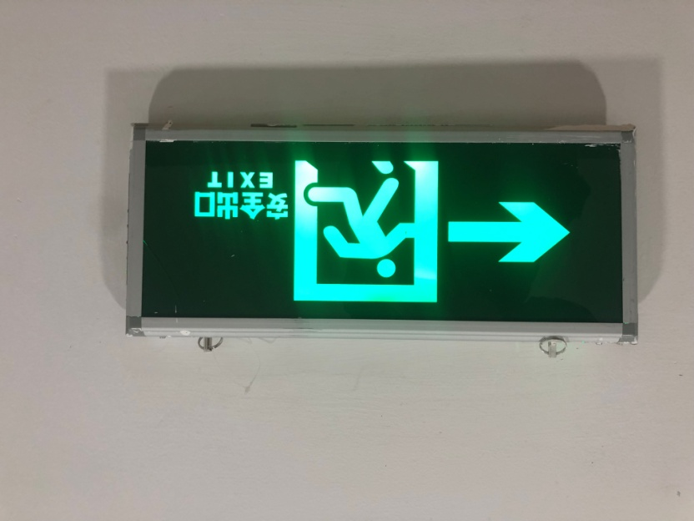
消防系统简介
六、火灾应急照明和疏散指示系统
应急照明和疏散指示系统是为人员疏散、消防作业提供照明和疏散指示的系统，由各类消防应急灯具和相关装置组成。
应急照明灯
疏散指示牌

Slide 28
消防系统简介
七、气体灭火系统
气体灭火系统是以某些气体作为灭火介质，通过这些气体在整个防护区内或者保护对象周围的局部区域建立起灭火剂浓度实现灭火的。
气体灭火系统目前是世界上应用非常广泛的现代化灭火设备，具有灭火效率高、不污损设备等优点。主要设置在计算机机房、重要的图书馆档案馆、移动通信基站(房)、UPS室、电池室、一般的柴油发电机房等场所。
适用于气体灭火系统扑救的火灾：
1.电气火灾
2.固体表面火灾
3.液体火灾
4.灭火前能切断气源的气体火灾

Slide 29
消防系统简介
气体灭火系统的启动方式：
1.自动控制
2.手动控制
3.机械应急操作
气体灭火系统的组成:
1.管网气体灭火系统
一般由灭火剂储存瓶组、单向阀、压力开关、选择阀、阀驱动装置、喷头、集流管、管网以及火灾报警灭火控制器组成。
2.预制（无管网）自动灭火系统
一般由灭火剂储存容器组件、管路、喷嘴、阀门驱动装置、火灾报警控制器等组成。

Slide 30
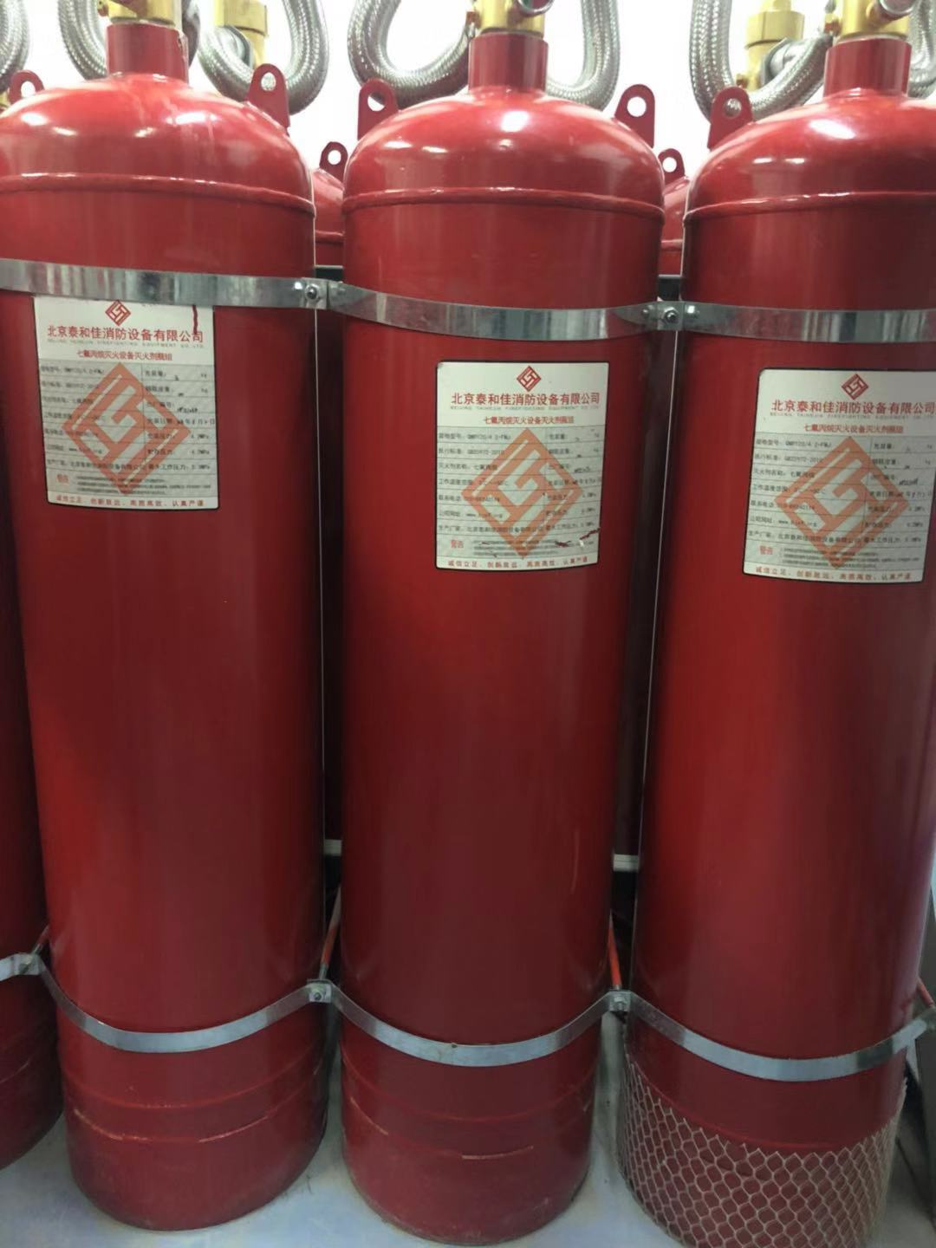
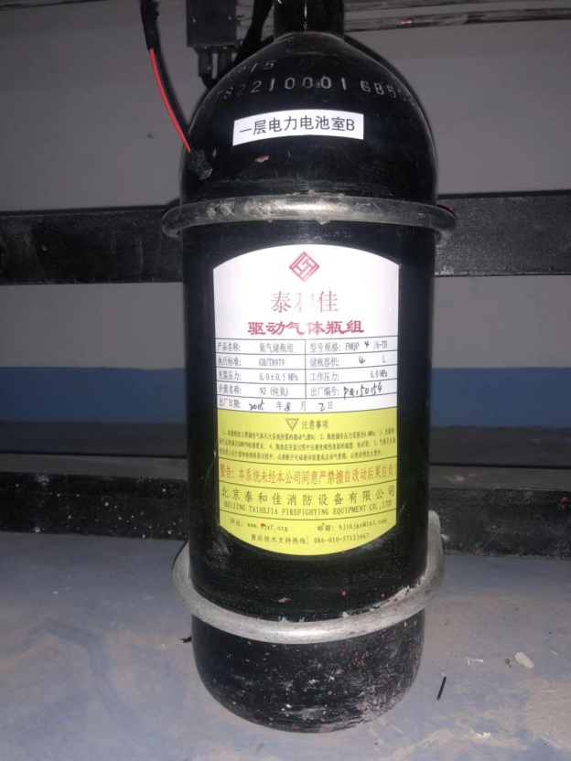
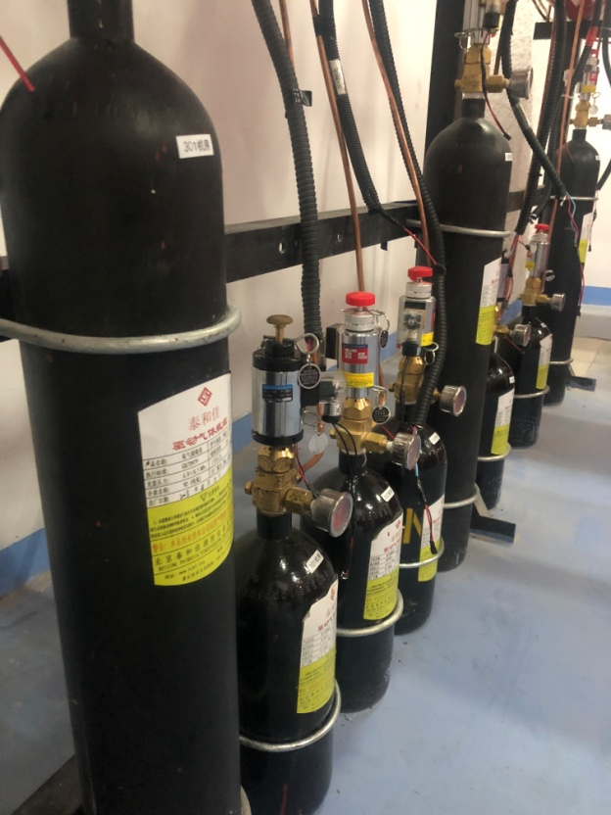
消防系统简介
气体灭火系统主要组件如下：
（1）瓶组：一般分为灭火剂瓶组、驱动气体瓶组、加压气体瓶组。
灭火剂瓶组
驱动气体瓶组
驱动气体瓶组

Slide 31
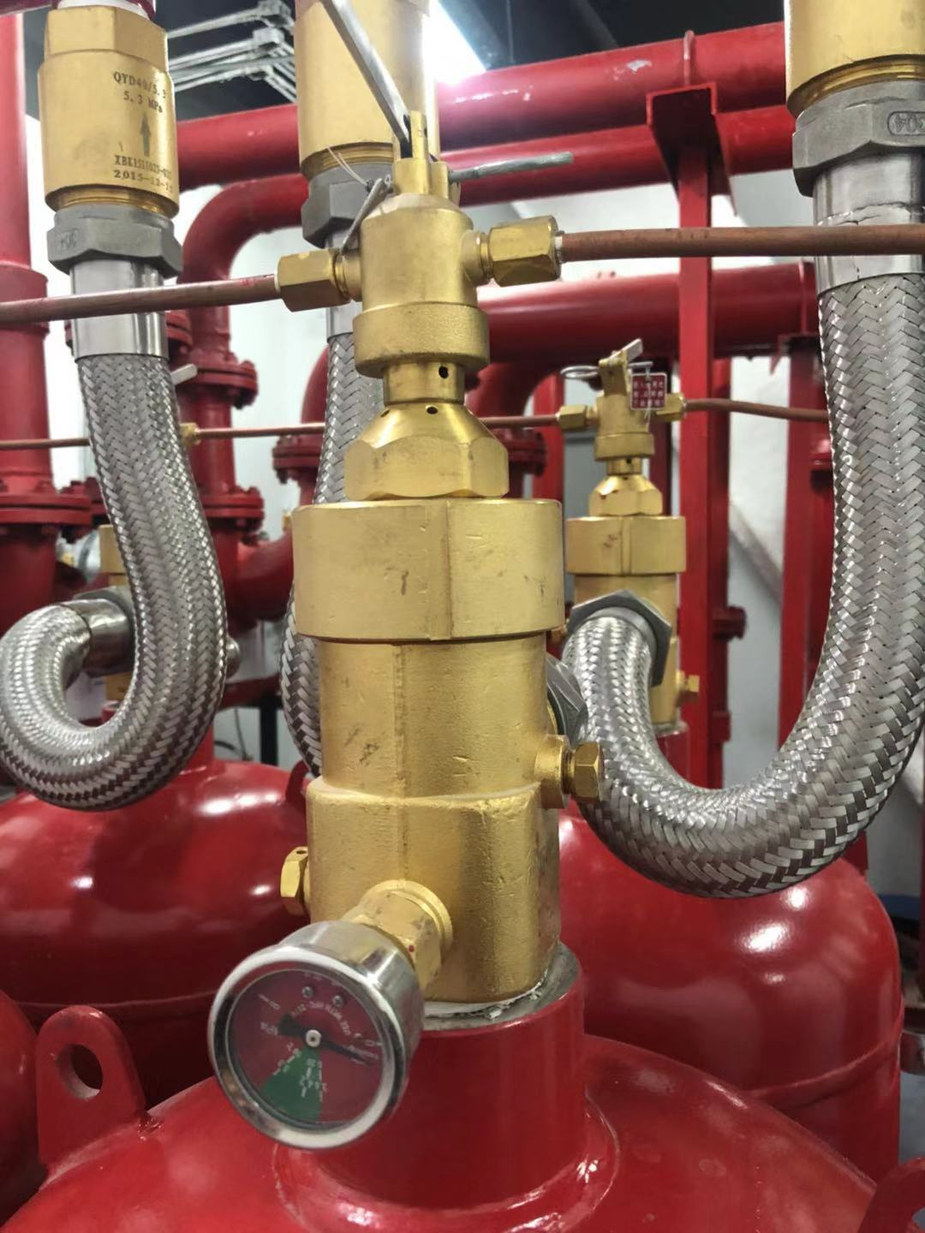
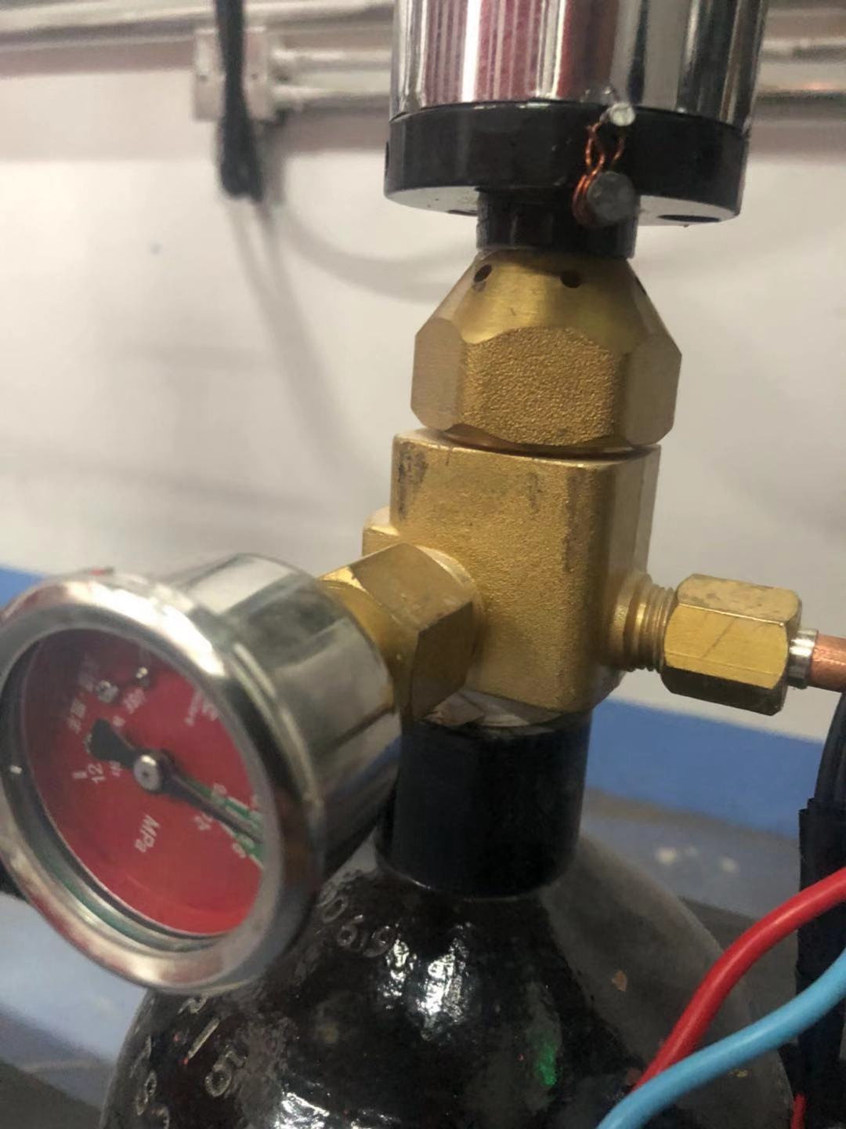
消防系统简介
（2）容器阀：
容器阀是指安装在容器上，具有封存、释放、充装、超压泄放等功能的控制阀门。
灭火剂瓶组容器阀
驱动气瓶容器阀

Slide 32
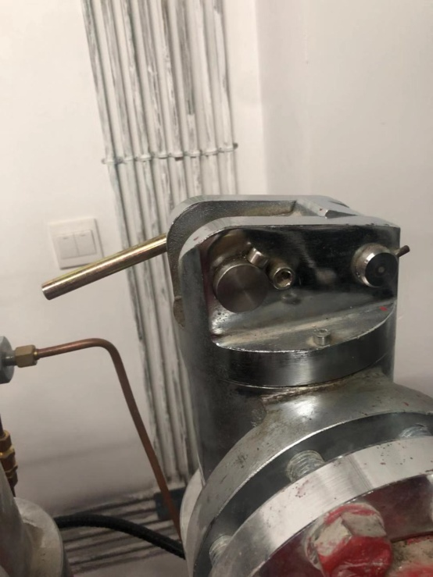
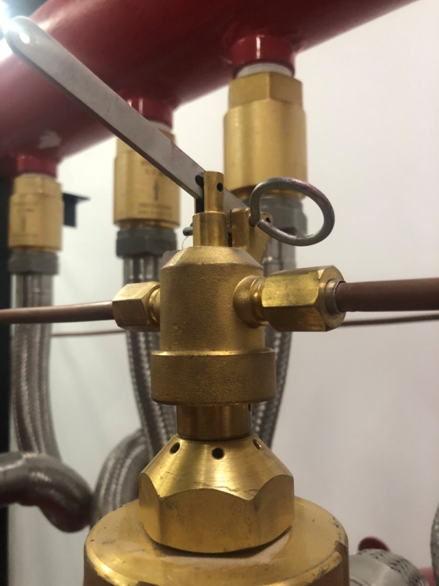
消防系统简介
（3）选择阀：
选择阀用于组合分配系统中，安装在灭火剂释放管道上，由它控制灭火剂释放到相应保护区。选择阀平时是关闭的，选择阀的启动方式有气动式和电动式。无论气动式还是电动式，均应设手动执行机构，以便在自动失灵时，仍能将阀门打开。

Slide 33
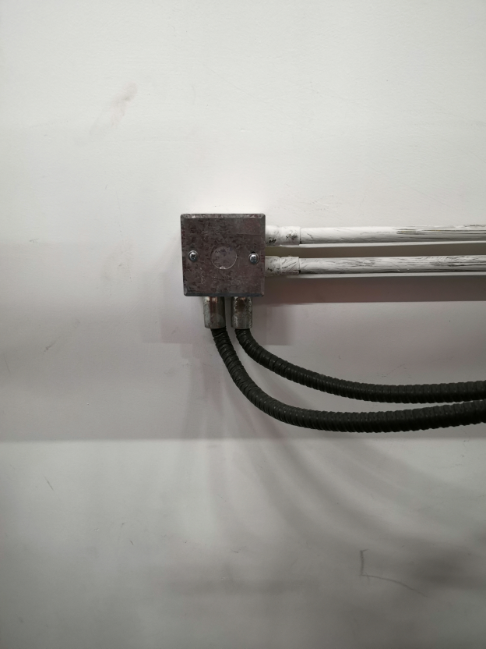
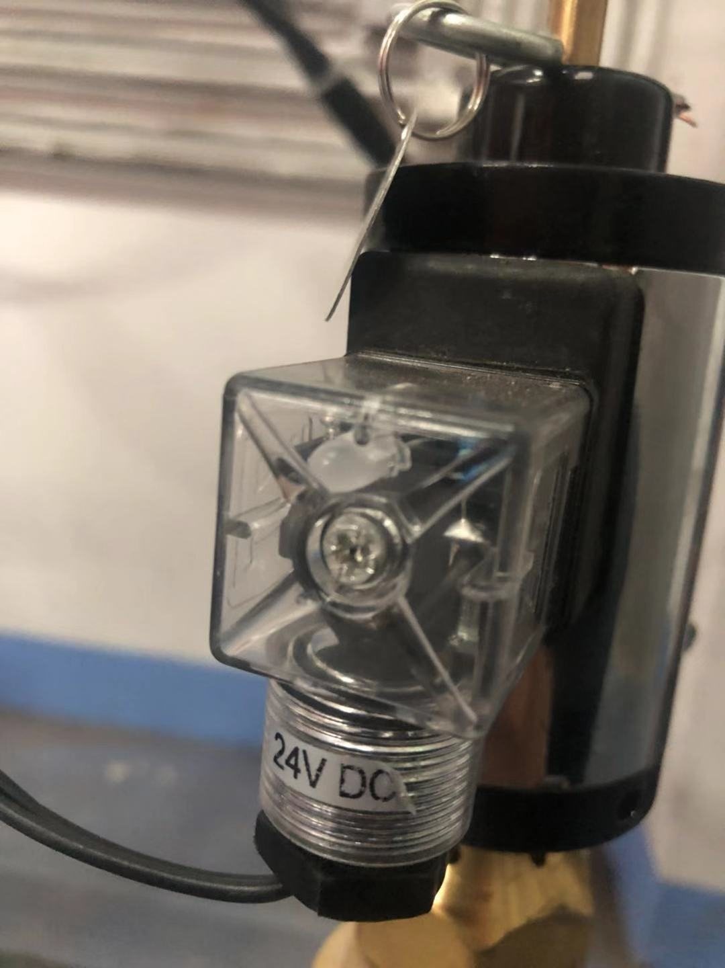
消防系统简介
（4）信号反馈装置（压力开关）：
信号反馈装置（压力开关）安装在选择阀的出口位置，对于单元独立系统则安装在集流管或者释放管网上。当灭火剂释放时，压力开关动作，送出灭火剂释放信号给控制中心，起到反馈灭火系统的动作状态作用。

Slide 34
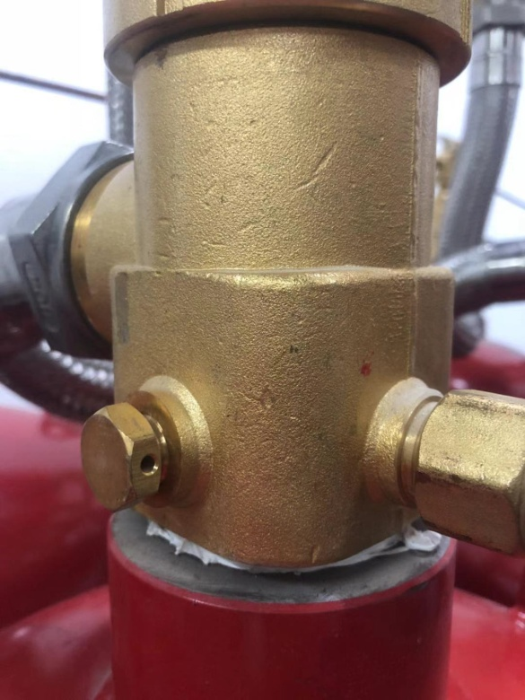
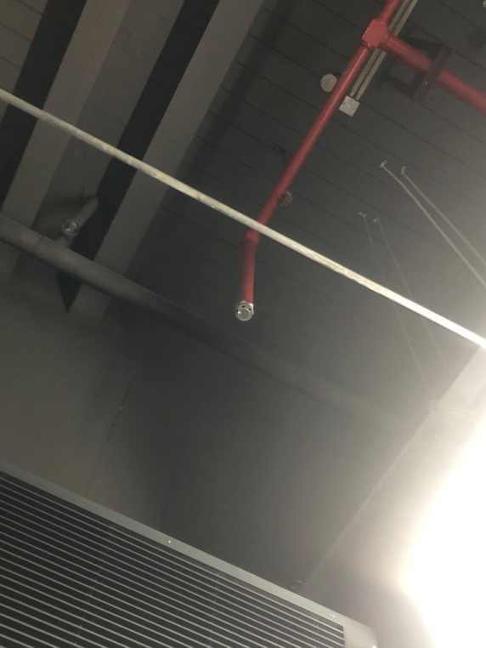
消防系统简介
（5）安全泄压阀：
安全泄压阀通常设置在组合分配系统的集流管上。在组合分配系统的集流管中，由于选择阀平时处于关闭状态，在容器阀的出口处至选择阀的进口端之间形成了一个封闭的空间，因而在此空间易形成一个出牙区域，安全泄压阀起着保证管网系统的安全，当压力超过规定值自动开启泄压。
（6）喷头：
安装在防护区内或者保护对象附近。
喷头
泄压阀

Slide 35
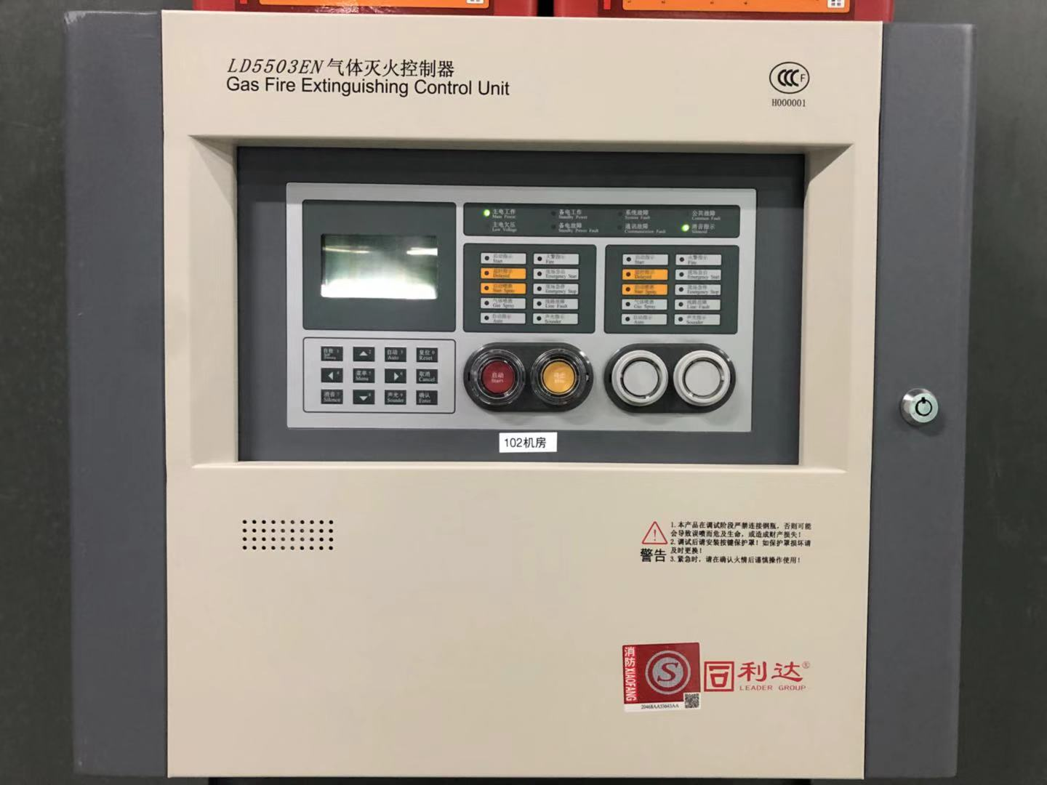
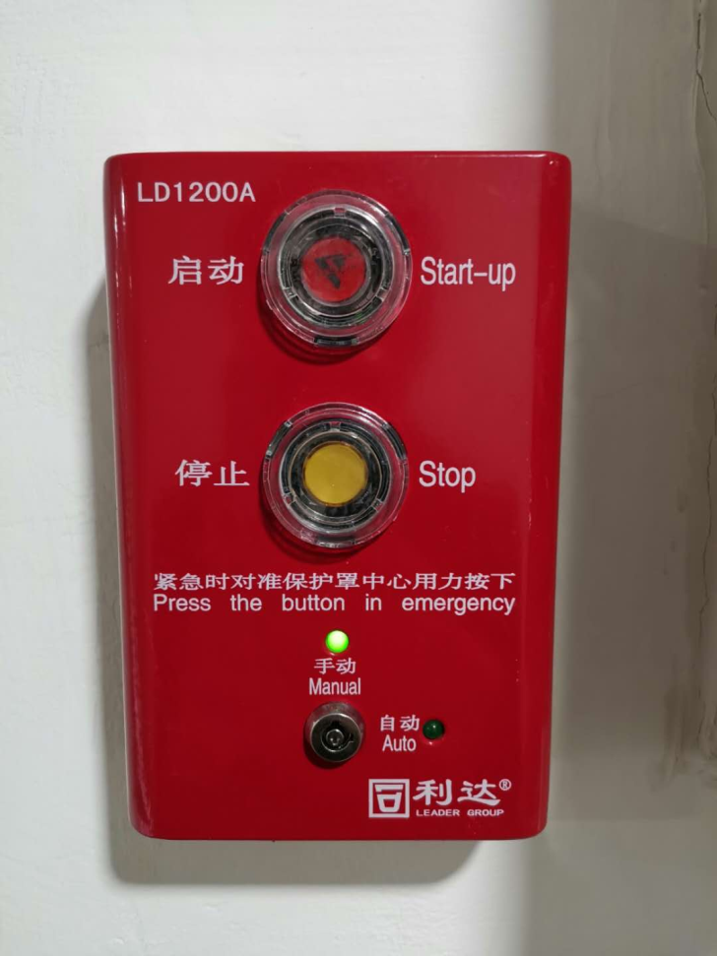
消防系统简介
（7）火灾报警控制器及启动装置

Slide 36
消防系统设备操作
一、火灾报警控制器设备操作
二、消火栓设备操作
三、灭火器使用
四、消防应急广播使用
五、消防电话的使用
六、气体灭火系统的操作

Slide 37
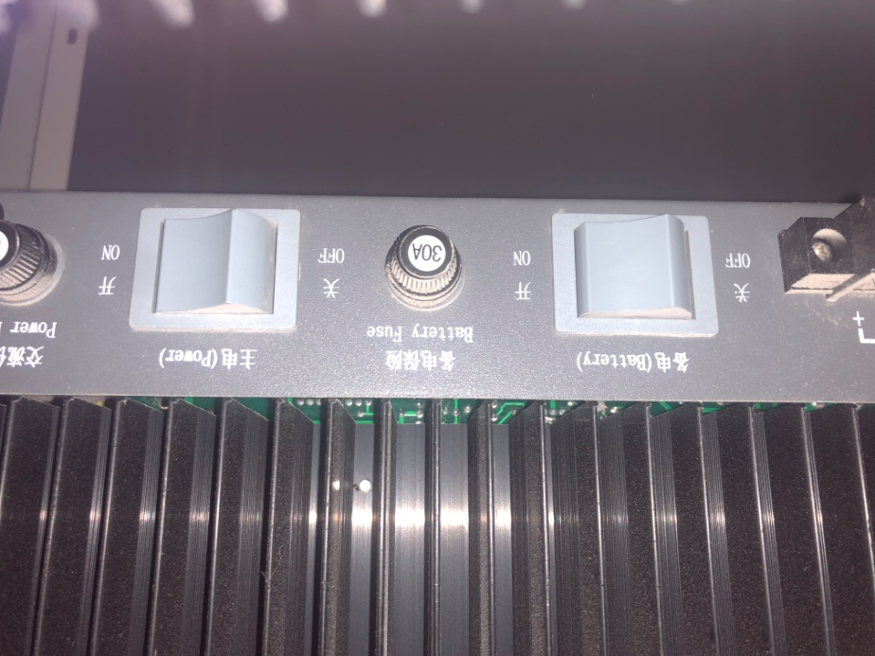

消防系统设备操作
一、火灾自动报警控制器操作
1.开机、关机
开关机：主电、备电、控制器开关；关机相反。
控制器开关
主电开关
备电开关

Slide 38

消防系统设备操作
2.主机面板识别
接通电源后，火灾报警控制器处于正常工作状态，无火灾报警、故障报警、屏蔽、监管报警、消音等信息发生。
显示屏
指示灯区
打印机
多线制手动控制盘
消防电话
消防广播

Slide 39


消防系统设备操作
3.复位消音
复位：按下火灾报警自动控制器屏幕右下角的复位按钮，即可复位；可使系统内恢复到正常监视状态。
消音：按下“消音”键可消除活在报警控制器发出的火警或者故障报警声。

Slide 40


消防系统设备操作
4.历史记录查询
显示屏上有“历史记录”，点击图标可以查询活在报警控制器的火警、故障、请求、反馈、启动、操作、监管等记录。

Slide 41

消防系统设备操作
5.屏蔽/取消屏蔽
当外部设备发生故障时，可将它屏蔽，待修理或者更换后，在利用取消屏蔽功能将设备恢复到正常状态。
有设备处于屏蔽状态时，屏蔽指示灯亮，没有屏蔽信息，指示灯自动熄灭。

Slide 42


消防系统设备操作
6.启动方式的设置
操作目的：对现场设备的手动、自动启动方式进行允许、禁止设置，避免由于人为误操作或现场误报警引发的误操作。
（1）点击显示屏主界面“控制面板”，进入输入密码界面，输入密码“6789”，点击
钥匙按钮进入控制面板界面。

Slide 43


消防系统设备操作
（2）按下“启动方式”进入界面，点击需要的启动方式（全局手动/全局自动）。

Slide 44

消防系统设备操作
二、消火栓设备操作
第一步：按下门上的弹簧锁，销子自动退出，打开消防栓门。

Slide 45

消防系统设备操作
第二步：拉开箱门后，取下水枪拉转水带盘，顺着展开消防水带。

Slide 46


消防系统设备操作
第三步：把水带一端接口与消火栓接口连接上，另一端与水枪连接。

Slide 47


消防系统设备操作
第四步：把室内消火栓手轮顺开启方向旋开，打开阀门，按下手动报警按钮，即能进行喷水灭火。
注：如消防水泵是手动状态，则需要手动启动消防水泵

Slide 48

消防系统设备操作
三、灭火器的使用
1.灭火时，可手提或肩扛灭火器快速奔赴火场，上下颠倒几下，在距燃烧处5米左右，站在上风处，拔出铅封保险销。

Slide 49



消防系统设备操作
2.一手握住开启把，另一手握在喷射软管前端的喷嘴处，将喷嘴对准燃烧处，用力握紧开启压把，使灭火器喷射。

Slide 50

消防系统设备操作
四、消防应急广播使用
1.按下消防应急广播面板的红色“应急”按钮，将音量旋钮调大，广播音量最大。

Slide 51

消防系统设备操作
2.对全部区域广播：将右侧黑色音量旋钮交到最大，拿起音量扩大器（红色圈1），按住左侧按钮进行广播。
对某个区域进行广播：在控制盘左侧查询需要广播的区域编号（红色圈2），在右侧控制盘输入区域编号（红色圈3），然后将音量旋钮调大，拿起扩音器（红色圈1），按住左侧按钮进行区域广播。

Slide 52


消防系统设备操作
五、消防电话的使用
1.总机呼叫分机时，拿起话筒，按下相应的分机号，分机可与总机通话。

Slide 53

消防系统设备操作
2.固定式消防电话分机呼入总机；拿起电话分机，电话总机响应，即可通话。
手提式消防电话分机呼入总机；将手提式消防电话插入手动火灾报警按钮上的电话插孔与消防电话主机进行对话。

Slide 54
消防系统设备操作
六、气体灭火系统操作
气体灭火系统的工作原理：气体灭火系统防护区发生火灾后，首先火灾探测器动作，并向火灾报警控制器报警，确认后发出声、光报警信号，同时启动联动装置（关闭防护区开口、停止空调和通风机等），延时一定时间（一般为30秒）后自动打开启动气瓶的瓶头阀，利用气瓶中的高压氮气将灭火剂储存容器上的容器阀打开，灭火剂经管道送到喷头喷出实施灭火。灭火剂释放时，压力开关给出反馈信号，灭火控制器同时发出施放灭火剂的声、光报警信号。
气体灭火系统的启动方式有三种：自动、手动、机械应急操作。
三种启动方式的具体操作如下：

Slide 55
消防系统设备操作
1.自动控制方式
将控制器上的控制方式锁至“自动”位置，灭火控制器处于自动控制状态，当只有一种探测器（烟感和温感其中一种）发出火灾信号时，控制器即发出火警光信号，通知有异常情况发生，而不启动灭火装置释放剂。如确需启动灭火装置灭火时，可按下“紧急启动按钮”即可启动灭火装置释放灭火剂，实施灭火。
当两种探测器（烟感和温感）同时发出火灾信号时，控制器发出火灾声光信号，通知有火灾发生，有关人员应撤离现场，并发出联动指令，关闭风机、防火阀等联动设备，经过一段时间延时后，即发出灭火指令，打开电磁阀，启动气体打开容器阀，释放灭火剂，实施灭火。如在报警过程中发现不需要启动灭火装置，可按下保护区外的控制面板上的“紧急体质按钮”,即可终止控制灭火指令的发出。

Slide 56
消防系统设备操作
2.手动控制方式
将控制器上的控制方式选择锁至“手动”位置时，灭火控制器处于手动控制状态，这时，当火灾探测器发出火警信号，控制器即发出火灾声光报警信号，而不启动灭火装置，经人员观察确认火灾已经发生，可按下保护区外或者控制器操作面板上的“紧急启动按钮”，即可启动灭火装置，释放灭火剂，实施灭火。但报警信号扔存在。
无论装置处于自动或手动状态，按下任何“紧急启动按钮”，都可启动灭火装置，释放灭火剂，实施灭火。同时控制器立即进入灭火报警状态。
3.应急机械启动方式
当控制器失效时，当值人员判断为火灾时，应立即通知现场所有人员撤离，在确定人员撤离后，方可按以下步骤实施应急机械启动：手动关闭联动设备并切断电源；打开对应保护区选择阀；打开对应保护区瓶组上的容器阀，即可实施灭火。

